Slide 1
衣服のサステナブル経営
西村ゼミ M3R6114 そうご
2019年9月11日

Slide 2
目次
衣類の廃棄問題
現在のアパレル業界
日本におけるアパレル産業
世界から見た日本の衣服需要
日本のリサイクル技術
エシカルファッション
まとめ

Slide 3
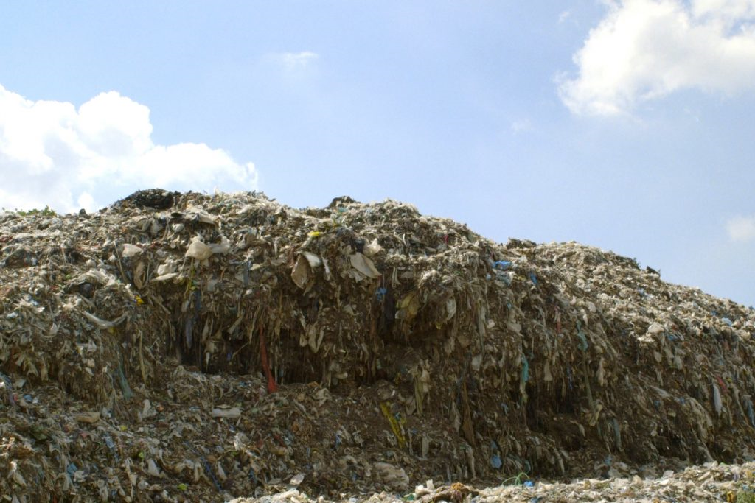
１,衣類の廃棄問題
八割以上の衣料の原料は石油から由来するプラスチックの一種であり、土に還らず、土と水に対してのダメージが計り知れないです。
全て衣服を燃やすのですが、燃やした分だけダイオキシンなどの有害ガスが出ます。製造から販売、消費から廃棄に至るファッション・アパレル業界が排出するCo2の量は石油産業に次いで*第2位にもなっています。＜⁑2016年までは第三位＞
ファッションのコモディティ化、アパレルの大量在庫を前提とする商売や、ブランド価値棄損を回避するためのメーカーによる未使用品 の焼却等、衣類の廃棄問題が世界的に顕在化しつつある。資源の浪費や環境への悪影響等が懸念され、海外では解決に向けた 法制化や業界の取組が見られる。
*根拠曖昧https://hushtug.net/note/secret-trush/
⁑Alex James: Slowing Down Fast Fashionより
提供画像元：CNBC

Slide 4
2,現在のアパレル業界
ファストファッションとは90年代にファッションショーを真似て流行を取り入れて安く早く提供したことにはじまる。
流行のサイクルがシーズンから月ごと、週ごとにと短くなり需要が増加し品質が落ちた。小売業者は安い素材と安い労働力で安くて速い衣料の製造方法を求め結果的に倫理観を失ってしまった。衣料を大切にするという価値観が損なわれ使い捨ての衣類の文化を生まれた。
¹世界の繊維の最終需要は、1990年に比べ約2.3倍に増加。また、一人当たり需要量も約1.6倍に増加。世界のアパレル市場は、 2025年までに年平均3.6％※での成長が予測。世界的には、繊維産業は引き続き成長産業である。 ※実質ベース
世界的に繊維は需要が伸びています。
¹繊維将来宣言より

Slide 5
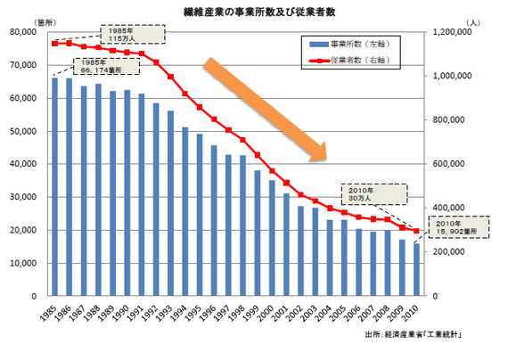
3,日本におけるアパレル産業
¹繊維産業の製造品出荷額は、90年代ピーク時の約４分の１まで減少している。国内のアパレル市場規模は、バブル期の15兆円か ら10兆円程度に減少する一方、供給量は20億点から40億点程度へと、ほぼ倍増。衣料品の輸入浸透度は 97％※まで上昇している。※数量ベース
25年間で工場の数と従業員の数は約4分の1にまで減少しています。日本の繊維工場で働く従業員は職を失い、安さを重視した海外産の衣服を着回すことで、環境を汚染し続けるという最悪の状況になりつつあるのです。
¹繊維業界においては商取引慣行に係る問題が存在。自主行動計画等に基づき、業界全体の問題として、取引の適正化と付加価値の 向上に向けた取組みを着実に進めていく必要がある。国内需要が縮小する中、海外展開を進めることは必要不可欠である。日本の繊維産業には、海外で評価されている。川上・川中の事業者であっても、個社レベルでブランディングし、直接海外の販路開拓 を行っている取組も増えてきている。
¹繊維将来宣言より

Slide 6
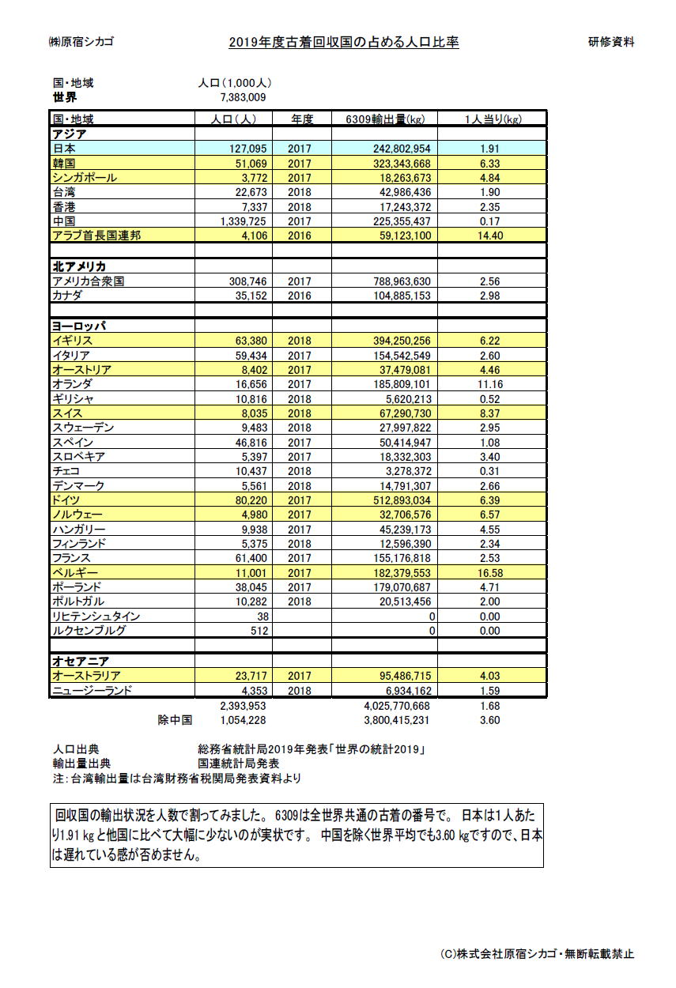
4,世界から見た日本の衣服需要
：古着に着目。
日本の古着は世界中の輸出先でその品質が高く評価されており、そのニーズは年々高まっています。
しかしながら左記の画像のように日本では古着の回収があまり世界的な平均と比べ低くなっている。
この問題に対し古着の回収率を上げる取り組みもあり問題の認識を高めていけたらと考える。

Slide 7
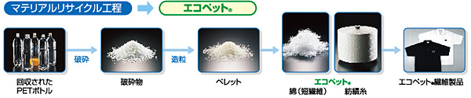
５,日本のリサイクル技術
ポリエステルリサイクル
衣料品に含まれるポリエステルを溶かし出して精製することで、もう一度原料であるポリエステル樹脂を製造する。ポリエ ステルだけを溶かし出すため、混紡されていたり、ボタンやファスナーが付属していたりする衣料品でもリサイクルすることが できる。石油由来原料と同等の品質までリサイクル可能。
ポリエステル繊維にペットボトルのリサイクル繊維を使って製品化したさきがけした「パタゴニア」（アウトドア用品メーカー）のフリースなど。
画像提供：帝人フロンティア株式会社

Slide 8
6,エシカルファッション
エシカルファッションとは直訳して生産者・生産地に倫理的に配慮をしたファッションになります。基準として、下記の通りのような厳しいフォーラムがあります。
1. 衣料品を短いサイクルで大量生産する手法に対抗している
2. 公正な賃金、労働環境、労働者の権利を擁護している
3. 地球環境にやさしいサステイナブル（持続可能）な生活を支持している
4. 有毒な農薬や化学品の使用に対する問題提起をしている
5. エコフレンドリーな布や材料を使用・生産している
6. 水の使用を最低限に抑えている
7. リサイクルを行っており、エネルギーの効率化や無駄をなくす取り組みをしている
8. ファッション界におけるサステイナビリティ（持続可能度）を促進・広める活動をしている
9. 資源を提供している、育成をおこなっている、そして／または問題提起をしている
10. 動物の権利を尊重している
これはSDGｓにおけるファッション業界が抱える多くの課題を解決するものになります。

Slide 9
今後の調査課題
日本における繊維の廃棄量の推移などをもとに回収できていない衣服の現状を露わにしていく。
衣服のリサイクルにおける事例を多く集め素材ごとに代替え品となりうるかを調べる。
エシカルファッションについての認識の強化とこれをアパレル業界に浸透していけるかどうかの摸索。

Slide 10
参考文献
⁶エシカルファッションとは？https://alphalog.jp/ethical-fashion/
³アパレル・サプライチェーン研究会 報告書 ２０１６年６月 経済産業省 製造産業局
繊維の将来宣言 令和元年７月 繊維の将来を考える会
³将来に向けた意欲的なチャレンジの事例
⁵繊維産業の課題と 経済産業省の取組 令和元年７月 経済産業省製造産業局生活製品課

